Slide 1
Representasi Fisik List Linier

Slide 2
Representasi Fisik secara Kontigu dg Tabel
Mengandung informasi info(P), tidak ada lagi Next(P)
Cara untuk mengetahui elemen terakhir adalah dari alamatnya :
P=N
N adalah lokasi pada table tempat menyimpan elemen terakhir
Memiliki First(L) dan Last(L)

Slide 3
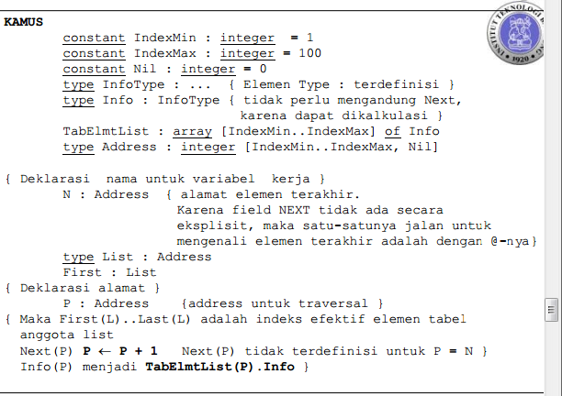
Representasi Fisik dengan Tabel

Slide 4
Header
#define IndexMin 1
#define IndexMax 100
#define Nil 0
typedef int infotype;
typedef int address;
typedef struct {
infotype Info;
} ElmtList;
typedef struct {
ElmtList TabMem[IndexMax+1]
address N;
} List;
address FirstAdd;
address LastAdd;
#define First(L) FirstAdd
#define Last(L) LastAdd
#define Next(P) (P+1)
#define Info(P) (L.TabMem[P].Info)

Slide 5
Konstruktor dan Selector
void CreateEmpty(List *L);
address AdrMin(List L);
address AdrMax(List L);
void InsertFirst(List *L, address P);
void InsVFirst(List *L, infotype X);
void InsertLast(List *L, address P);
void InsVLast(List *L, infotype X);

Slide 6
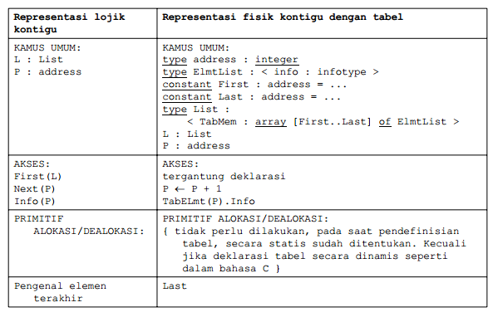
Perbedaan Representasi Kontigu

Slide 7
Nil
N →
Info
1
List L;
2
CreateEmpty(&L);
3
4
5
6
Inisialisasi List dengan Nama L.
Ketika typedata List dipanggil, maka table pada memori seolah olah kita buat.
Membuat Sebuah List dengan nama L yang sudah diinisialisasi diawal
Alamat dari N menunjuk ke Nil
7
.
.
dst
100

Slide 8
InsVFirst(List *L, Infotype X)
Nil
N →
Info
First(*L)
void InsVFirst(List *L, infotype X) {
int i;
if(ListEmpty(*L)) {
First(*L) = IndexMin;
Last(*L) = First(*L);
(*L).N = Last(*L);
(*L).TabMem[FirstAdd].Info = X;
}
else {
InsertFirst(&(*L));
i = Last(*L);
while(i!=First(*L)) {
(*L).TabMem[i].Info = (*L).TabMem[i-1].Info;
i--;
}
(*L).TabMem[FirstAdd].Info = X;
}
}
11
←Last(*L)
Inisialisasi buat looping
1
10
2
i
boolean ListEmpty(List L) {
return ((L).N==Nil); }
Mengecek list kosong atau tidak
3
4
InsVFirst(&L, 10);
5
InsVFirst(&L, 11);
6
void InsertFirst(List *L) {
Last(*L)++;
(*L).N=Last(*L);
}
7
.
.
Mengecek apakah i sama dengan First(*L)
dst
100

Slide 9
InsVLast(List *L, Infotype X)
Nil
N →
Info
First(*L)
void InsVLast(List *L, infotype X) {
int i;
if(ListEmpty(*L)) {
First(*L) = IndexMin;
Last(*L) = First(*L);
(*L).N = Last(*L);
(*L).TabMem[FirstAdd].Info = X;
}
else {
InsertLast(&(*L));
(*L).TabMem[LastAdd].Info = X;
}
}
1
5
←Last(*L)
Inisialisasi buat looping
2
8
boolean ListEmpty(List L) {
return ((L).N==Nil); }
Mengecek list kosong atau tidak
3
4
InsVLast(&L, 5);
5
InsVLast(&L, 8);
6
7
.
.
dst
void InsertLast(List *L) {
Last(*L)++;
(*L).N = Last(*L);
}
100

Slide 10
Thank’s for your Attention Bitch

